Slide 1

الصف: الأول
المادة: حساب
الدرس: استكشاف الأجزاء
الناقصة

Slide 2

مخرجات التعلم
أن يجد التلميذ الأجزاء الناقصة لعدد محدد إذا علم أحد مكوناته-

Slide 3


أعد النجمات في الصورة

Slide 4
أجد عدد النجمات المخبأة

Slide 5
أجد عدد النجمات المخبأة

Slide 6
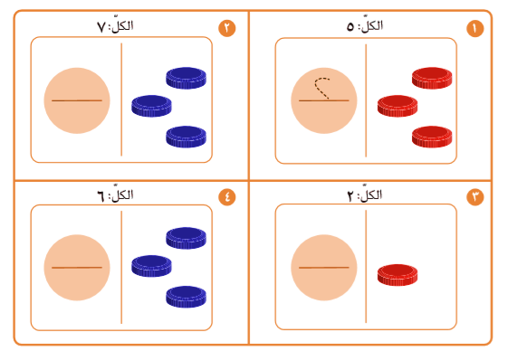
أجد عدد الأقراص المخبأة وأكتبه

Slide 7
أجد عدد الأقراص المخبأة وأكتبه
4
2
3
1

Slide 8
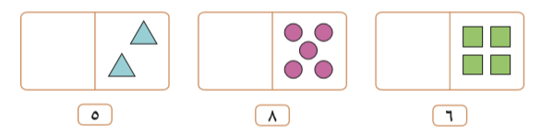
أكمل الرسم لأحصل على العدد المطلوب

Slide 9

شكرا لكم على حسن المتابعة

